Slide 1
По следам конструктора LEGO
МБУДОСЮТ г. Североморск, объединение «Робототехника»
Педагог дополнительного образования Васильева Е.Н.

Slide 2
Создатель Лего
История конструктора Лего начинается чуть больше полувека назад. Тогда будущий создатель конструктора LEGO Оле Кирк Кристиансен, как и многие другие плотники, занимался строительством домов и изготовлением мебели на заказ в своем датском городке Биллунда. В эпоху мирового экономического кризиса, когда многие страны накрыла Великая депрессия, люди, желая хоть чем-то порадовать своих детей, готовы были покупать им игрушки. На их изготовление и решил переключиться Оле Кирк.

Slide 3
В своей мастерской, названной Lego (на датском языке leg godt – «играй хорошо»), он вдвоем с сыном начал изготавливать деревянные игрушки (трактора, грузовики, автомобильчики). Но игрушки из дерева быстро теряли товарный вид, к тому же, были тяжелыми.

Slide 4
Позднее Lego решается перейти на пластик, даже не подозревая, что это приведет их к успеху, благодаря помощи британского владельца фирмы игрушек Kiddicraft Хиллари Фишера Пейджа. Это становится решающим этапом в истории создания конструктора Лего. В самом начале 1940-х он начал выпускать пластмассовые «строительные кирпичики», на которых имелись пазы и выступы для соединения.

Slide 5
Первые «самоскрепляющиеся кирпичики» компании Lego публика смогла увидеть в 1949 году. Однако покупатели никак не оценили новую игрушку.
В середине 50-х годов XX-го века сын Кристиансена высказывает гениальную идею: «Взяв за основу один единственный конструктор, можно дать детям возможность собирать из него какие угодно игрушки».

Slide 6
Изобретатель считал, что, только разбираясь в психологии ребенка, можно создавать хорошие игрушки. Поэтому он часами пропадал на детских площадках, играя с их маленькими посетителями. Ему было интересно наблюдать, как они используют те или иные предметы.
Кристиансены в 1947 году заказывают новую формовочную машину в Англии. Поставщики присылают им образцы продукции, среди которых присутствуют несколько «кирпичиков» Пейджа. Оле сразу же увлекся идеей универсальных модулей. Дорабатывая дизайн британца, он отказывается от скругленных граней, делая их прямыми. Габариты модулей он переводит в метрическую систему.

Slide 7
Возможность конструировать из разноцветных «кирпичиков» любые предметы, оценили и дети и взрослые. Таким образом, продукция Lego стала очень популярной. Известно о существовании целых парков развлечений, которые созданы при помощи модулей Lego. Площадь самого известного Леголенда (г. Биллунд) составляет 100 000 квадратных метров. На его строительство потребовалось 8 миллионов модулей.

Slide 8
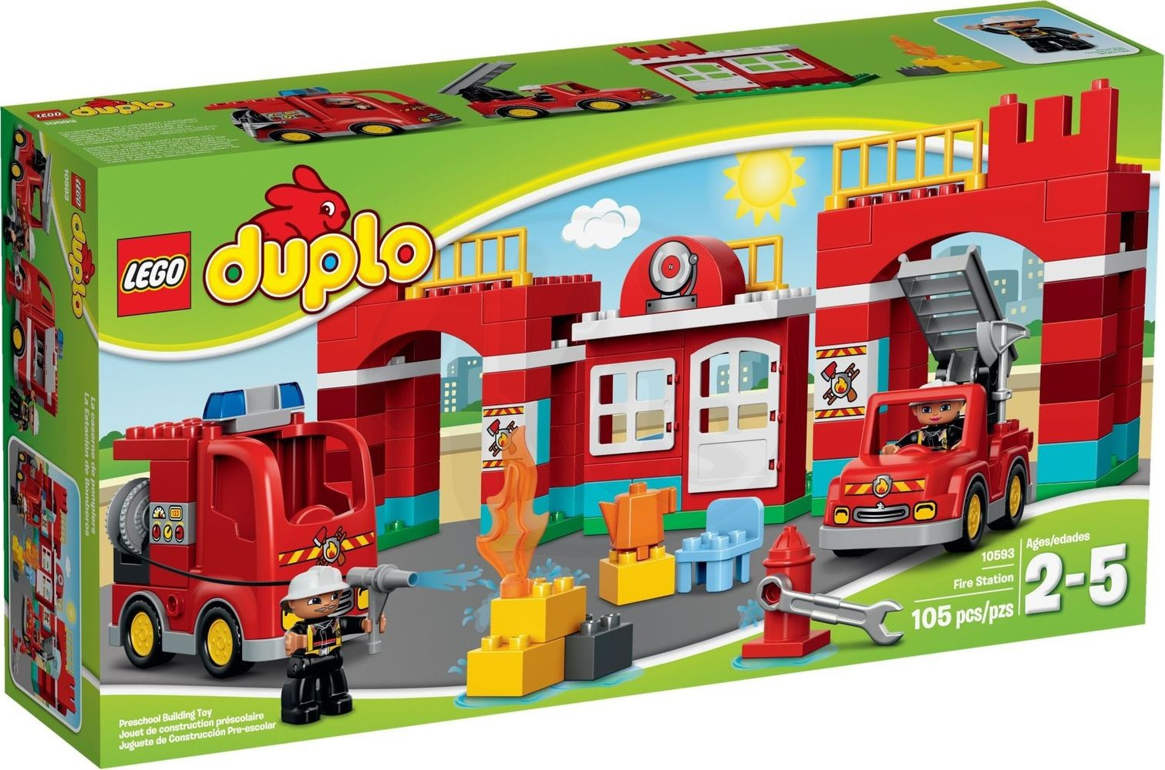
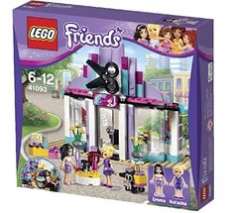
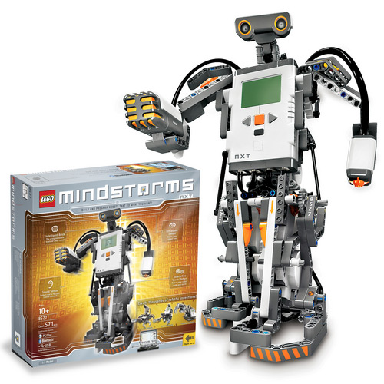
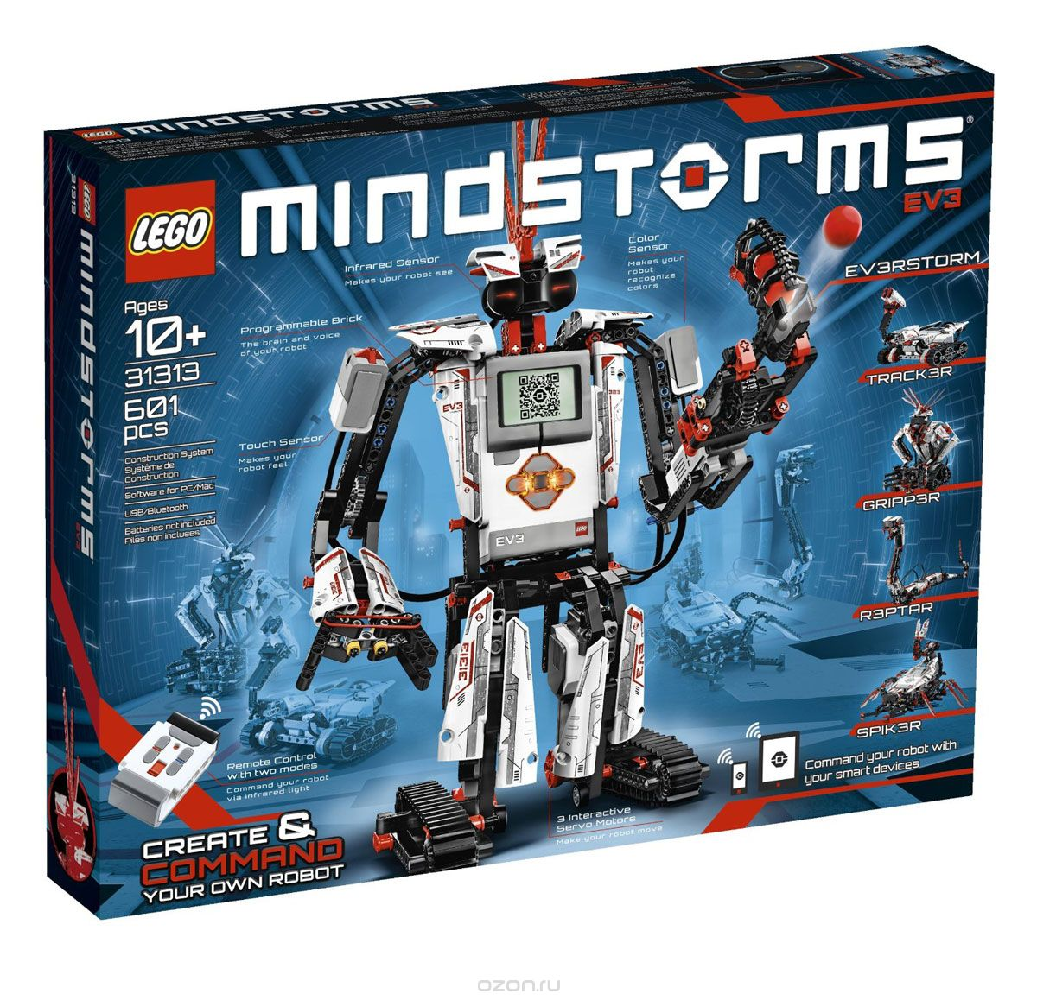
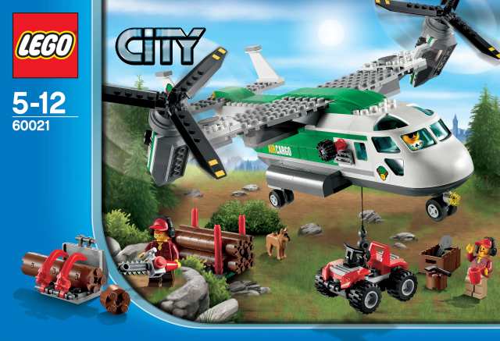
Виды конструкторов LEGO

Slide 9
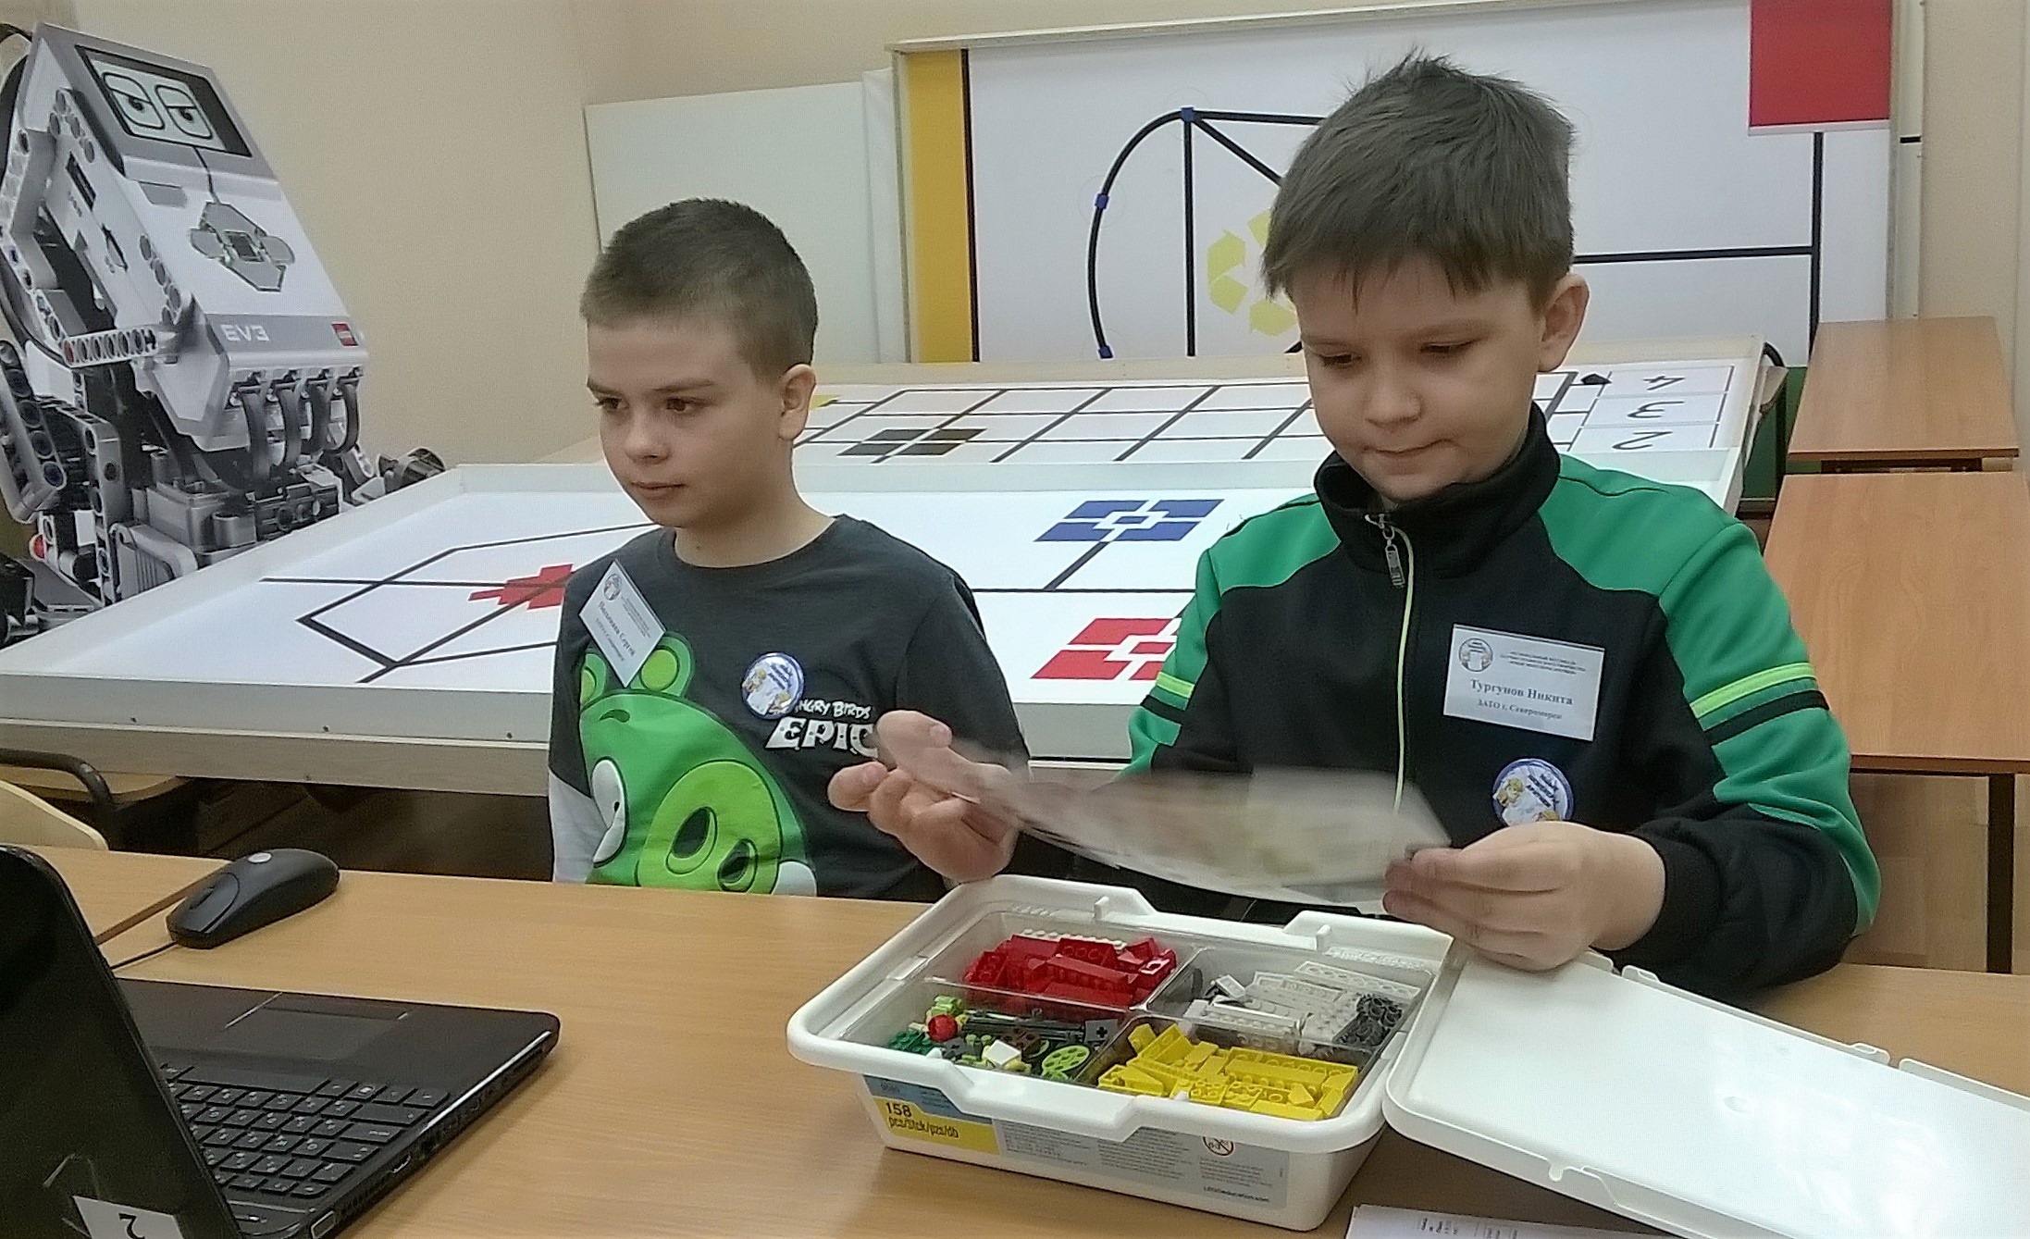
Объединение «Робототехника» МБУДОСЮТ г. Североморска состоит из нескольких кружков, занимающихся Лего-конструированием

Slide 10
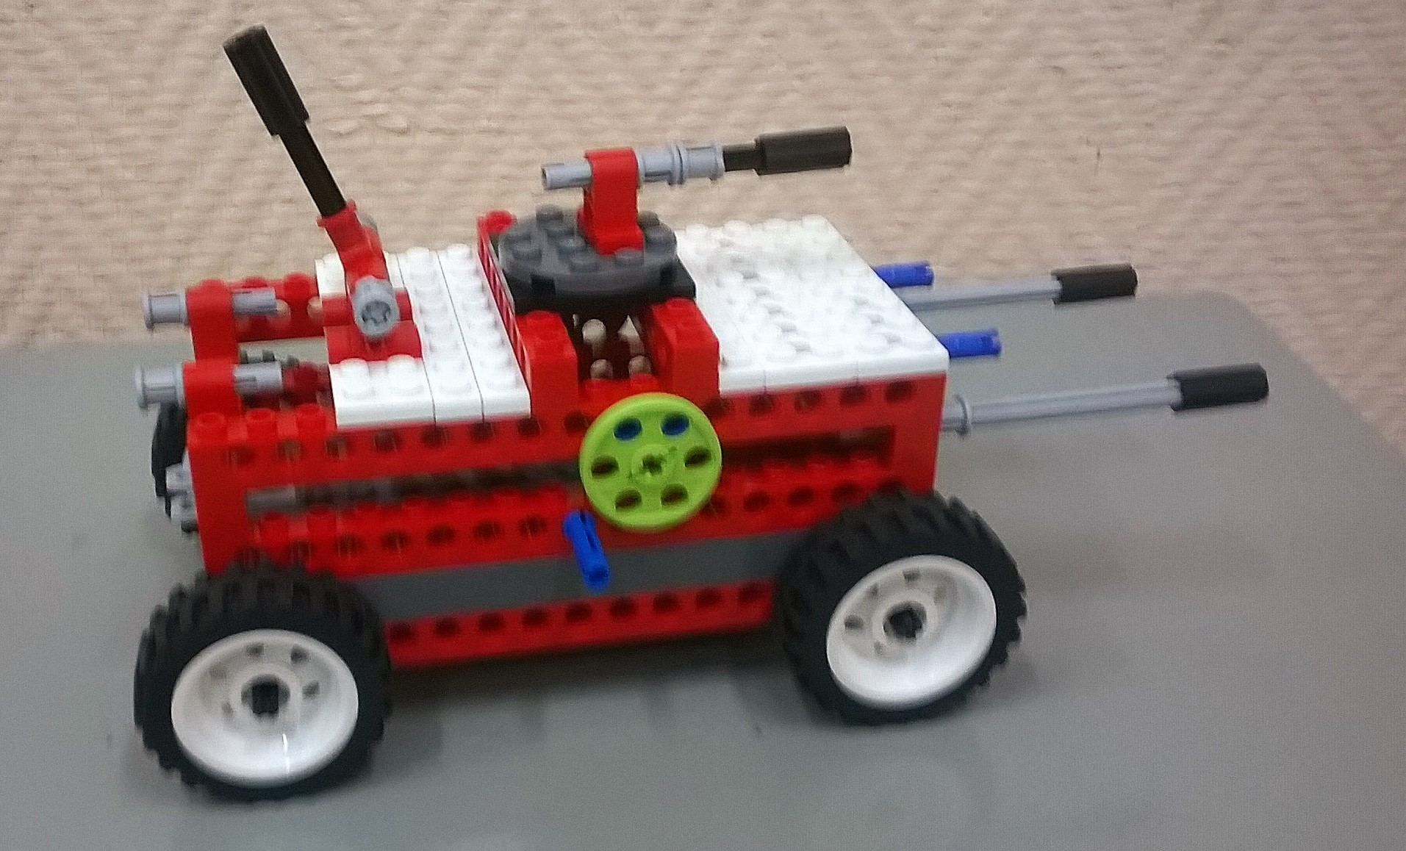
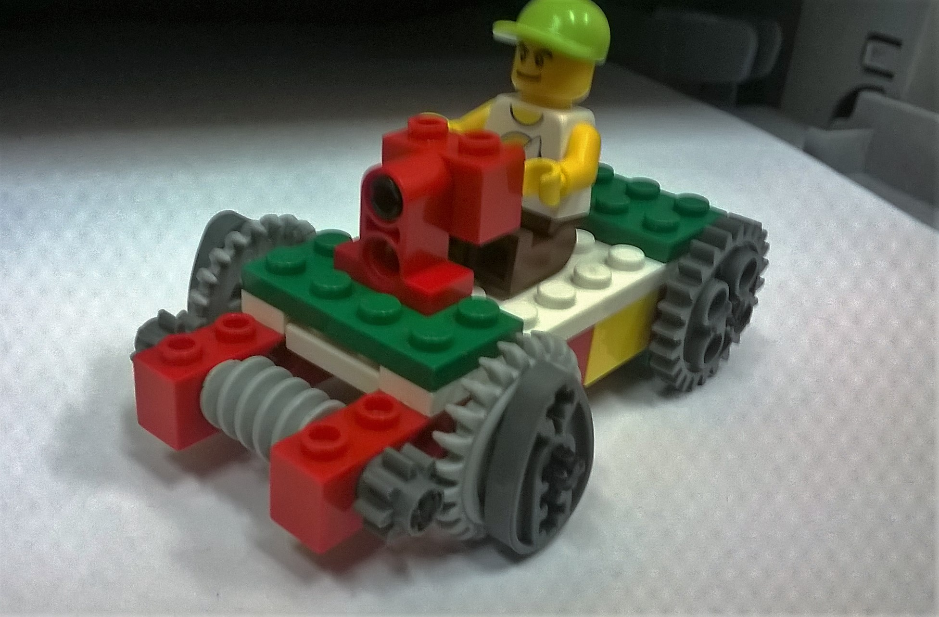

Slide 11
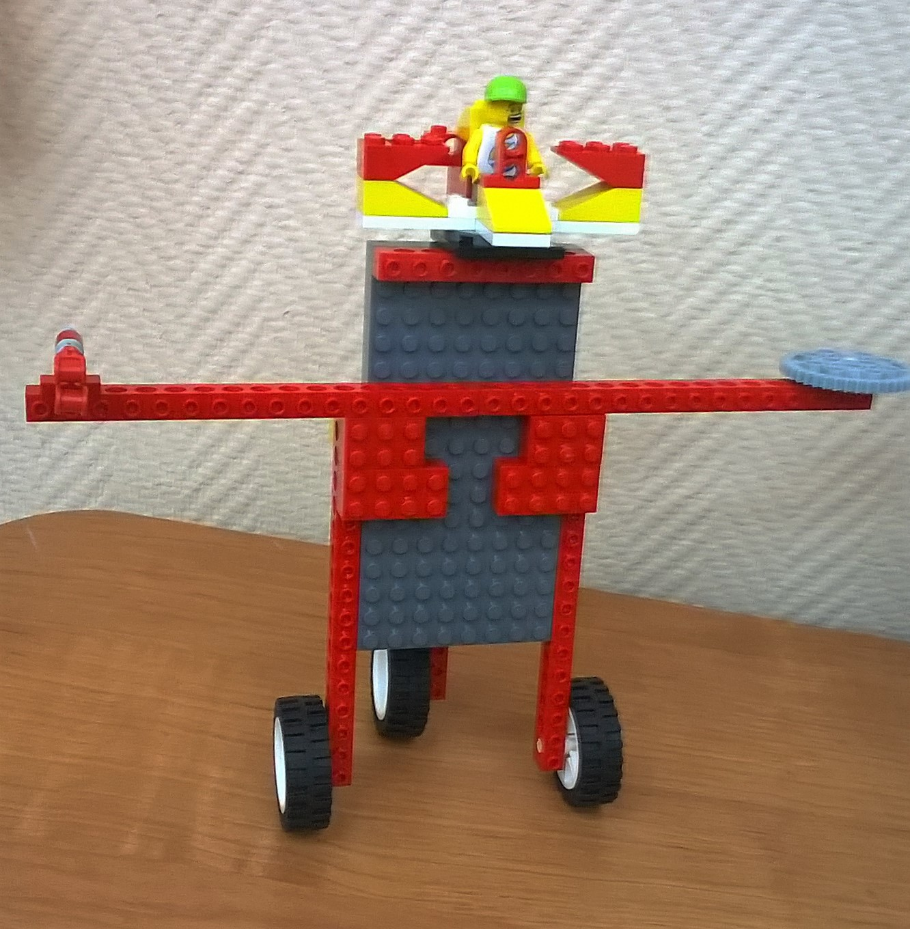
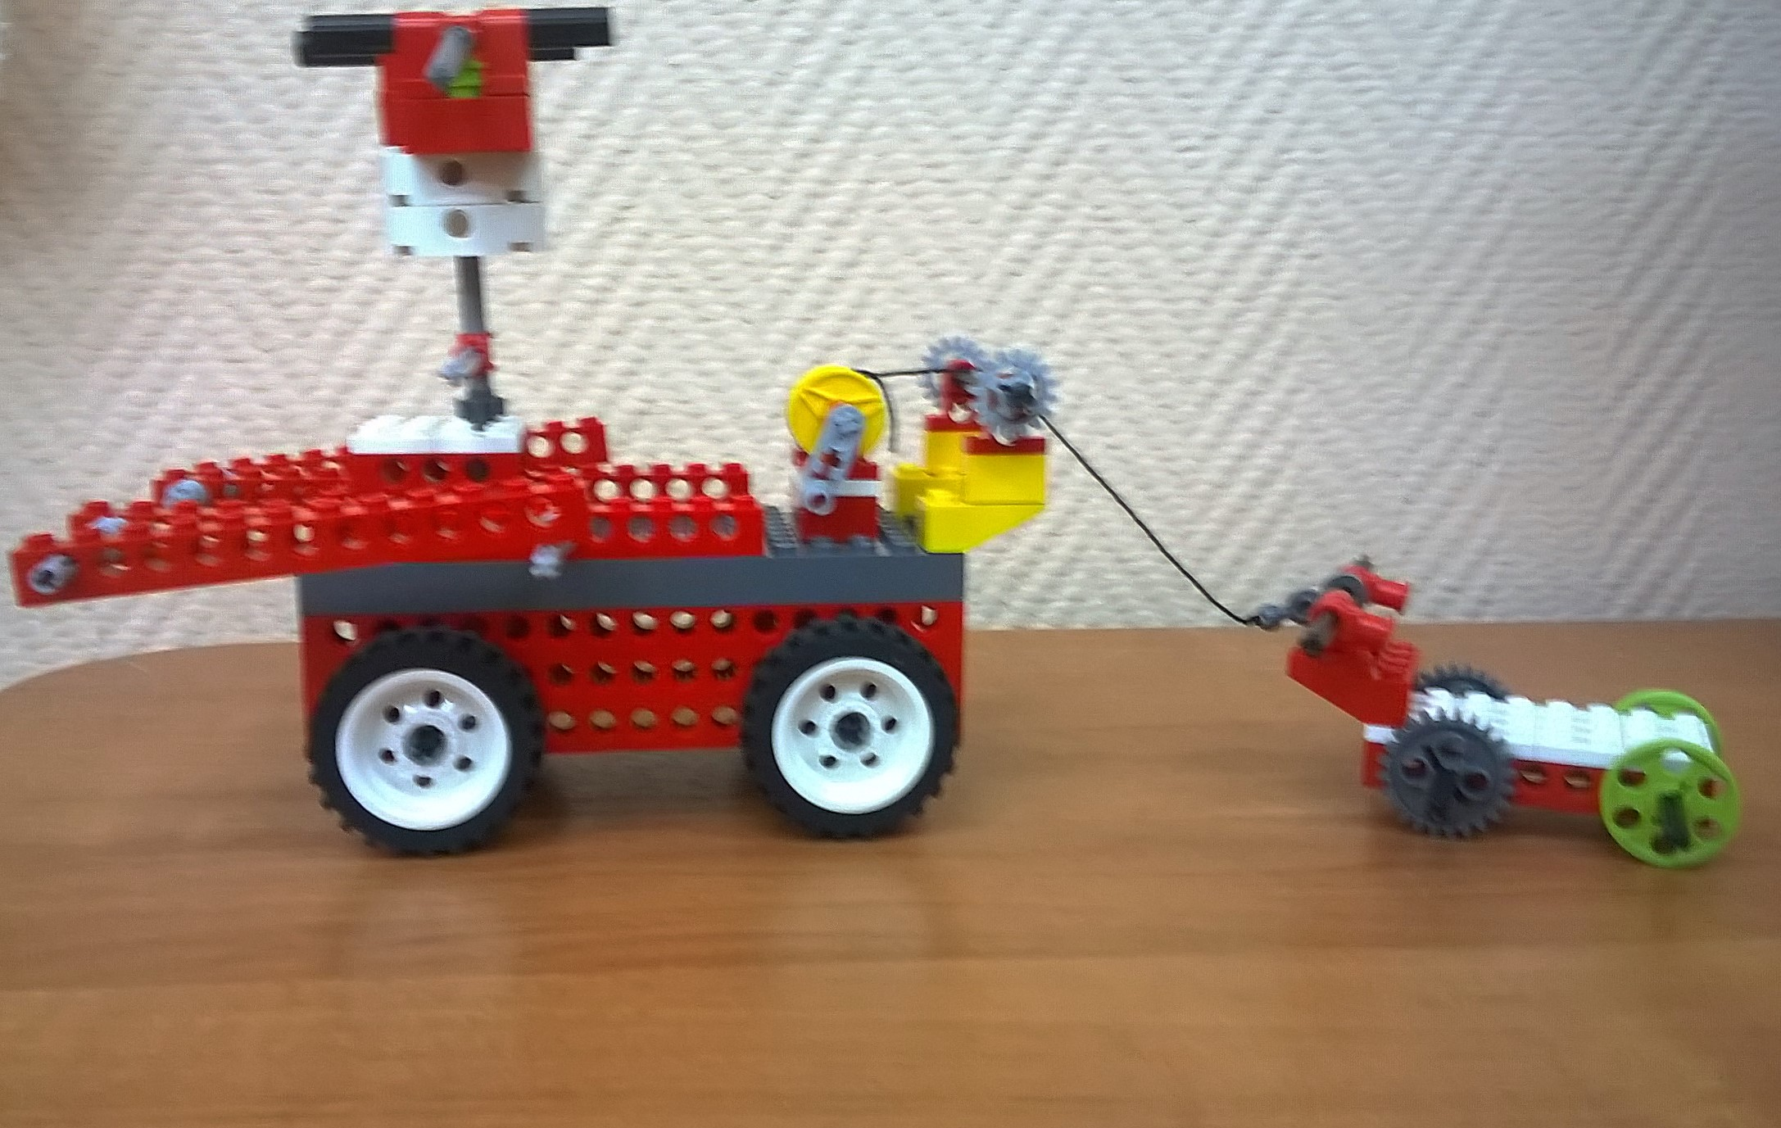

Slide 12
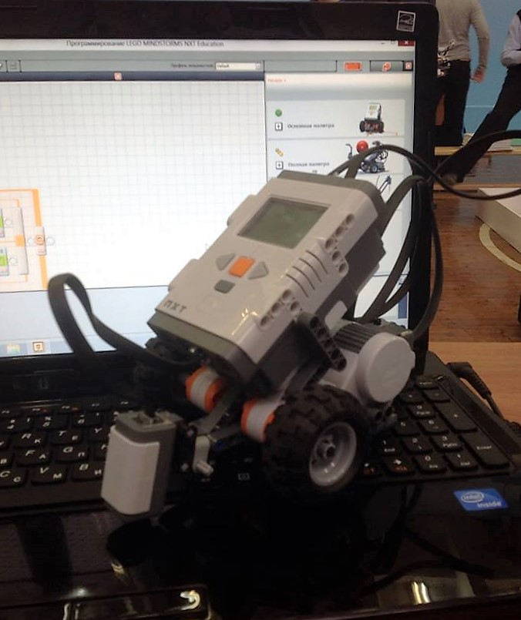
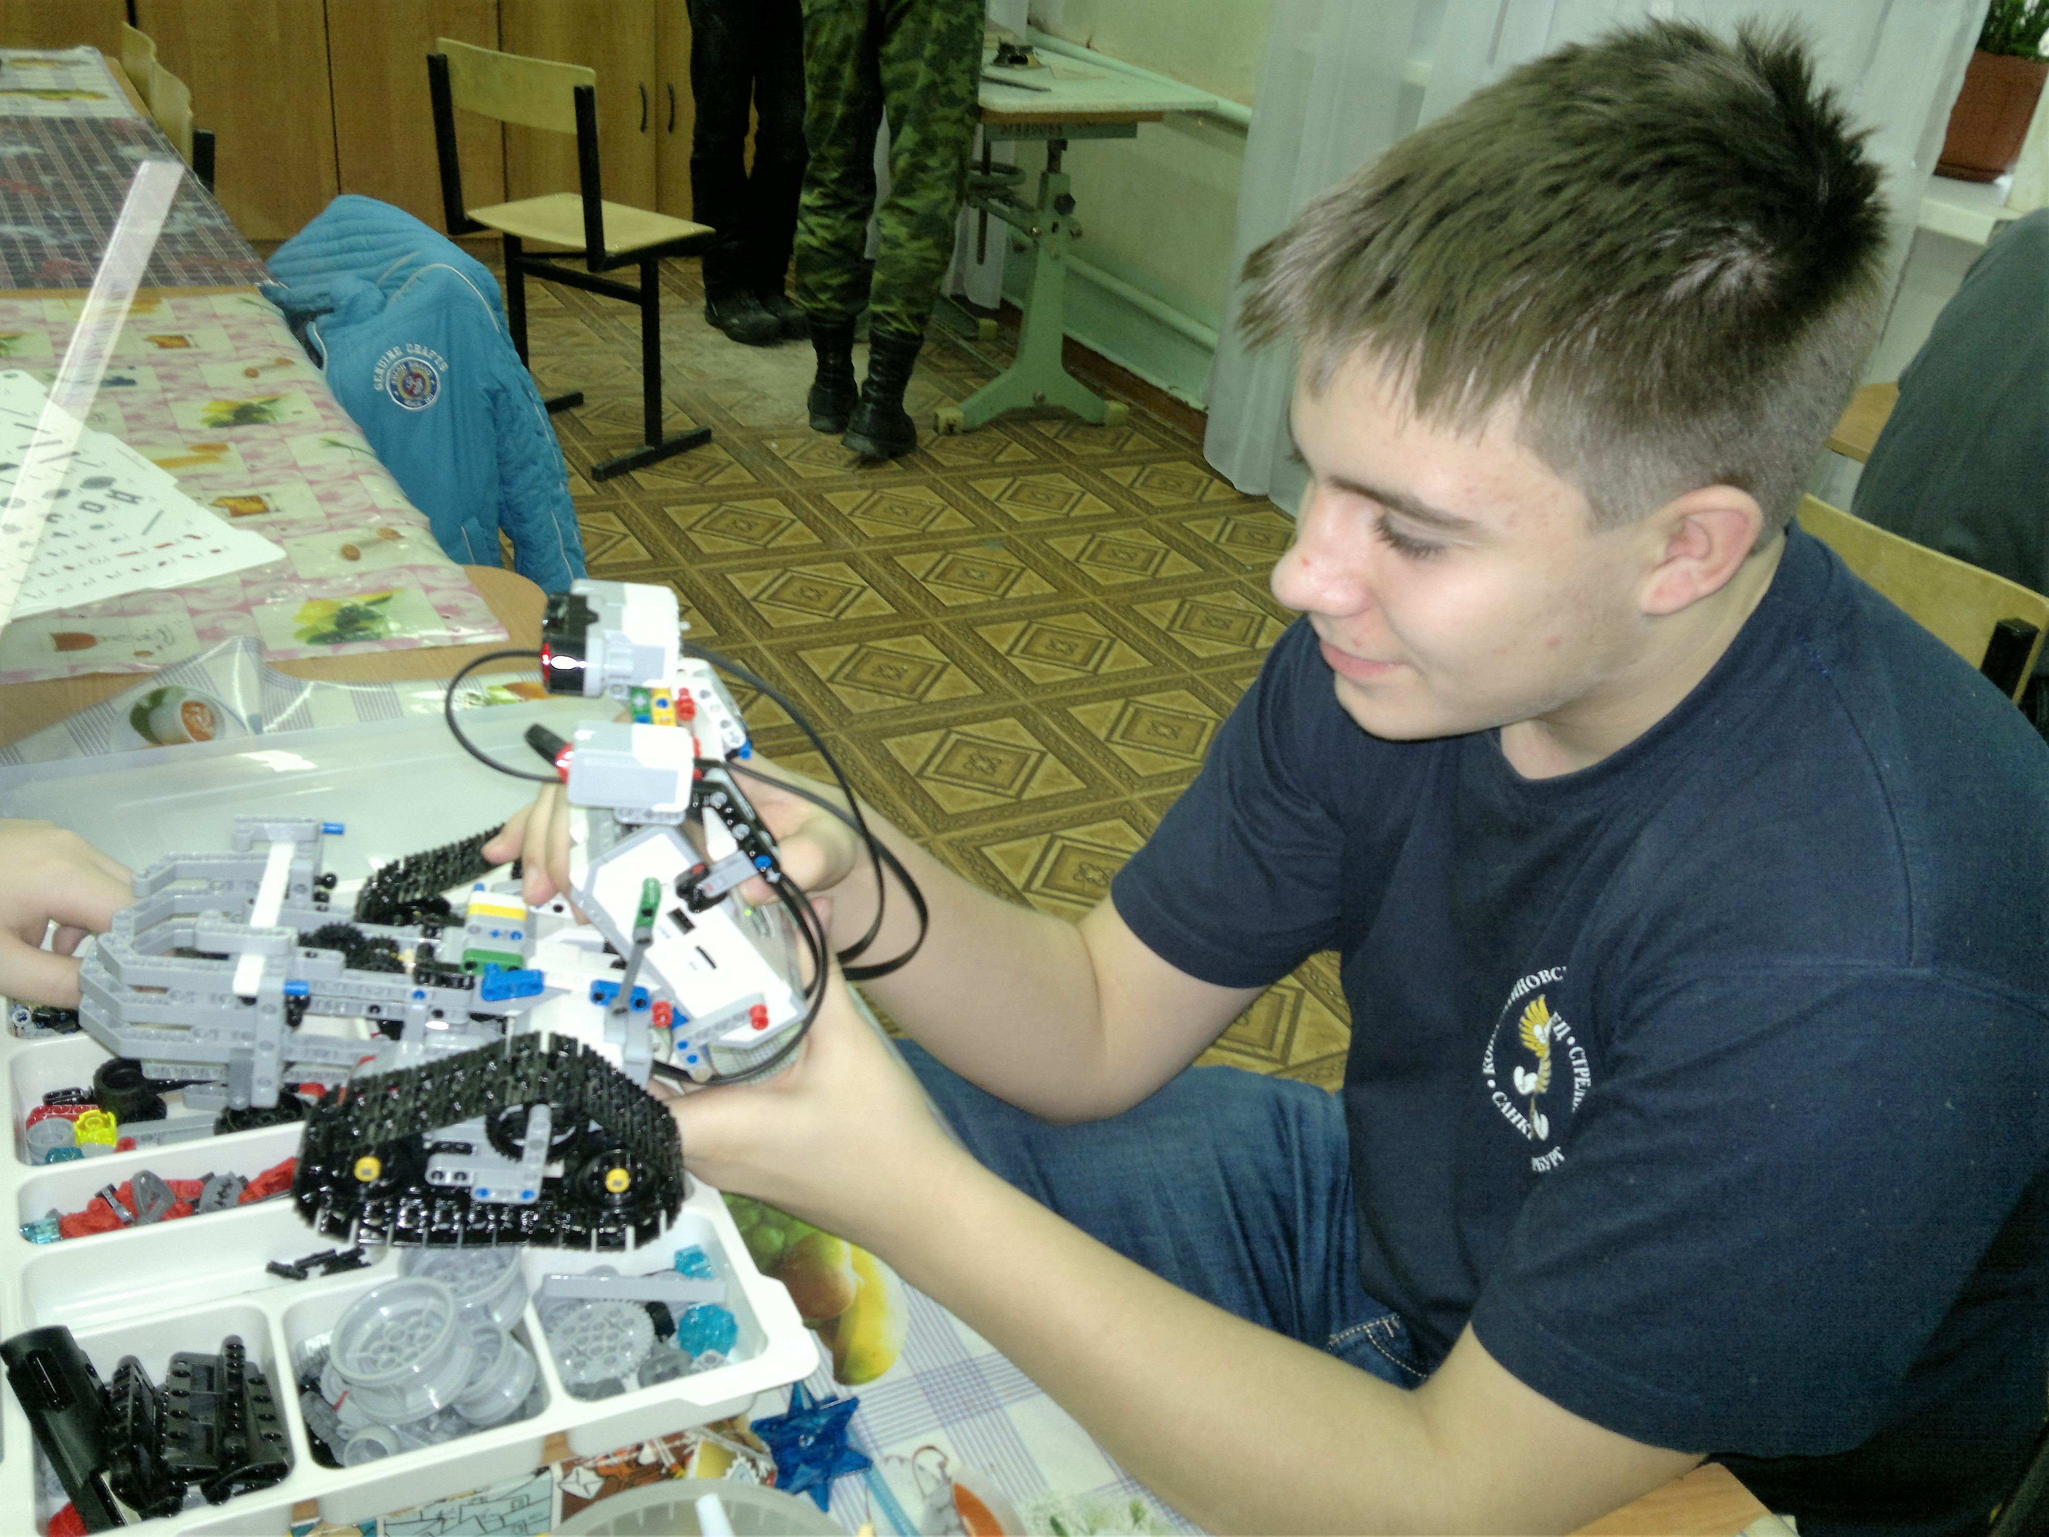

Slide 13
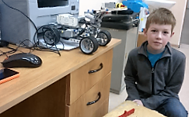
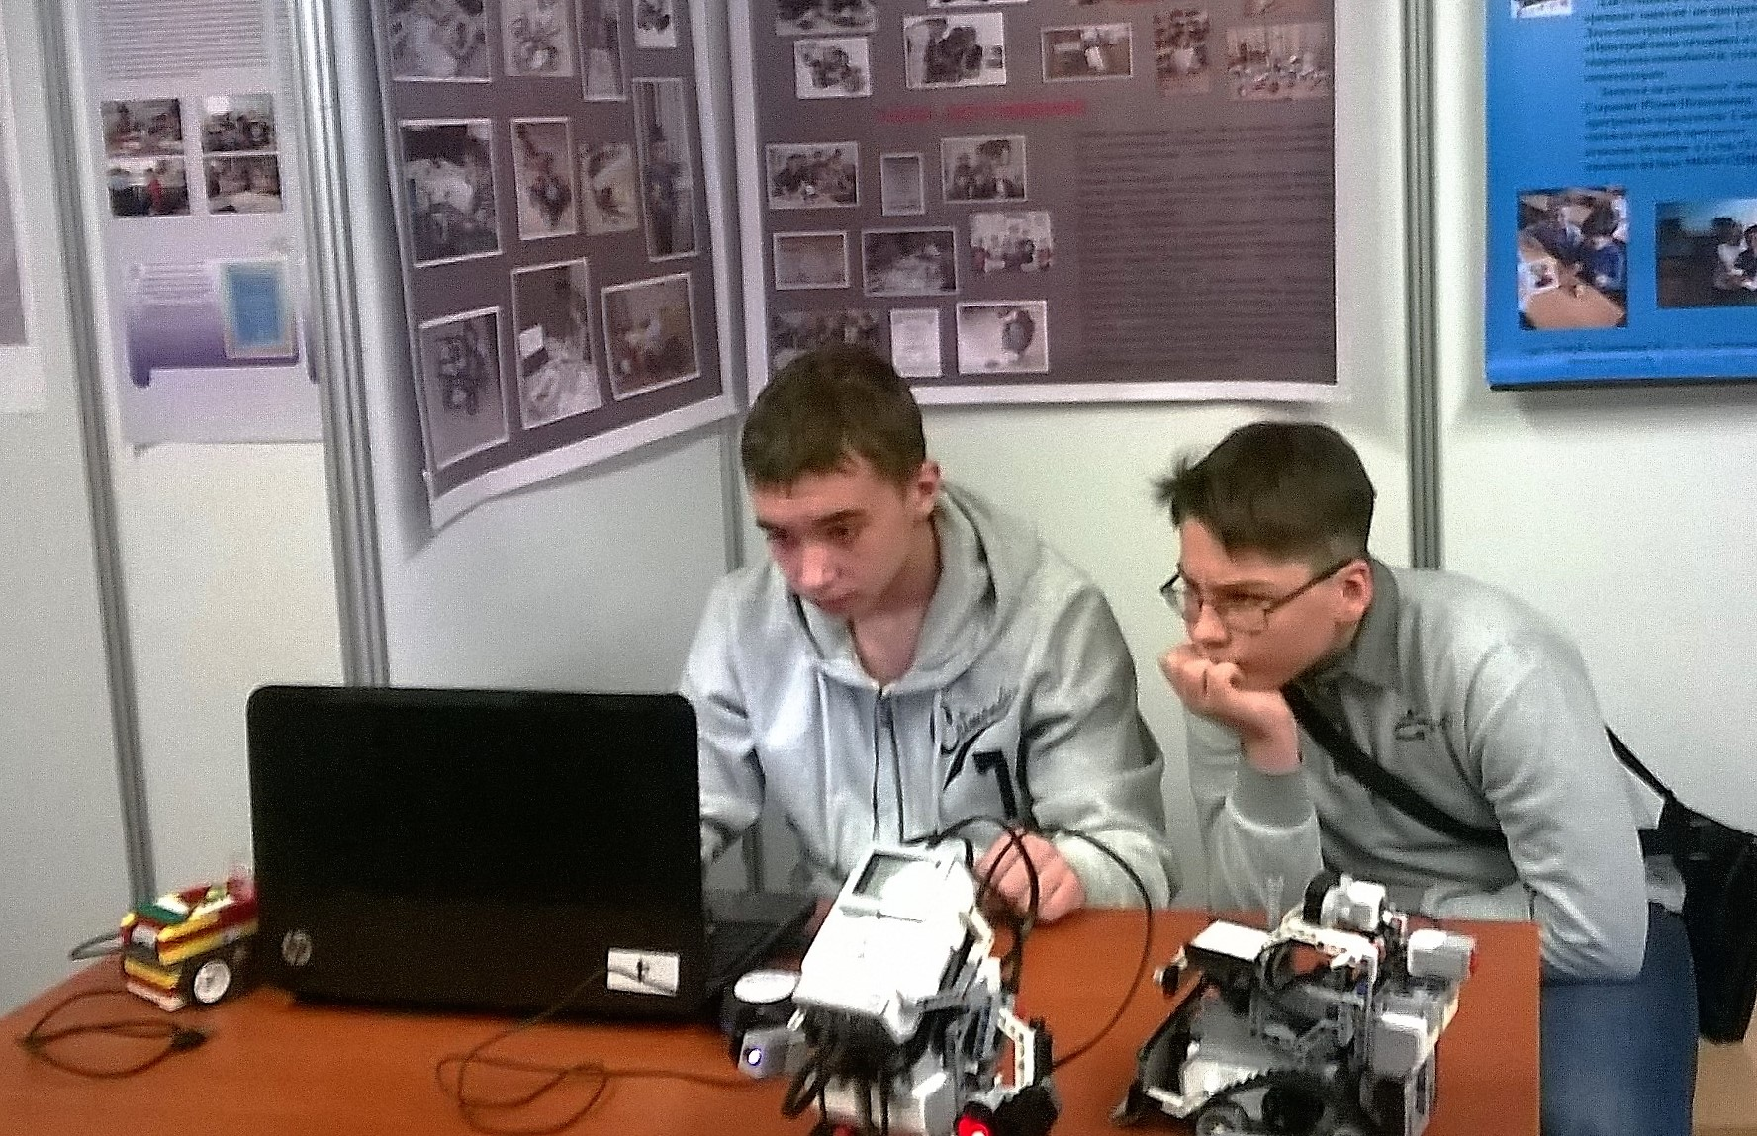
Приглашаем Вас
в объединение
«Робототехника»!!!

